Slide 1
Computer Science
Notes:
Oke pada pertemuan minggu pertama ini kita akan membahas computer science,

Slide 2
Rules
Absence
Follow the rules
Ask us anything (bootcamp matters in private)
Speak for yourself first
Trainer availability
Independent
Hard work
Do your best
Continuous self improvement
Notes:
Seperti biasa, ada peraturan yang harus di ikuti atau di taati oleh semua orang yang berada dikelas ini,
Dari absen tentunya,
Mengikuti peraturan yang ada,
Boleh bertanya apa saja,
Berbicara terlebih dahulu untuk dirimu, artinya, dahulukan kepentingan dirimu sendiri daripada orang lain,
Trainer ada pada jam 09.00 sampai jam 17.00 wib, dan saat itu saya akan fast respon jikalau ada pertanyaan, kecuali kalo lagi apa, ke belakang atau lagi sholat itu bisa pending sebentar,
Juga kita independen ya, walaupun kita se kelas, kita harus mengutamakan kemandirian, jangan sampai bergantung kepada temen,
Bekerja keras,
Lakukan yang terbaik,
Dan terus mengembangan diri sendiri,
Sebelum lanjut ke materi, Apakah ada pertanyaan?

Slide 3
Objective
Algorithms
Flowchart
Implementing Algorithm
Notes:
Seperti yang kita ketahui kita akan belajar tentang computer science dimana kita akan belajar tentang algoritma, flowchart, dan implementing atau menjalankan algoritma/.

Slide 4
Manfaat
Paham fundamental
Meningkatkan kemampuan logika berpikir
Meningkatkan kemampuan memecahkan masalah
Membandingkan antara algoritma
Kemampuan optimasi koding

Slide 5
ALGORITMA

Slide 6
Algoritma
Keyword:
Proses / Tahapan
Berurutan
Tujuan Tertentu (Selesai)
Algoritma adalah proses / tahapan yang berurutan untuk menyelesaikan tujuan tertentu (pekerjaan)
Bukan hanya untuk bahasa pemrograman tertentu
Algoritma berisi Logika + Kontrol
Notes:
algoritma adalah urutan atau langkah-langkah untuk menyelesaikan suatu masalah yang ditulis secara berurutan. Sehingga, algoritma pemrograman adalah urutan atau langkah-langkah untuk menyelesaikan masalah pemrograman komputer. https://teknojurnal.com/pengertian-algoritma-pemrograman/#:~:text=Dalam%20matematika%20dan%20ilmu%20komputer,untuk%20menyelesaikan%20masalah%20pemrograman%20komputer.

Slide 7
Contoh Algoritma
Ketika Bangun Tidur
Mulai
Buka Mata
Duduk
Baca do’a
Berdiri
Cuci muka ke kamar mandi
Sikat Gigi dan kumur-kumur
Selesai

Slide 8
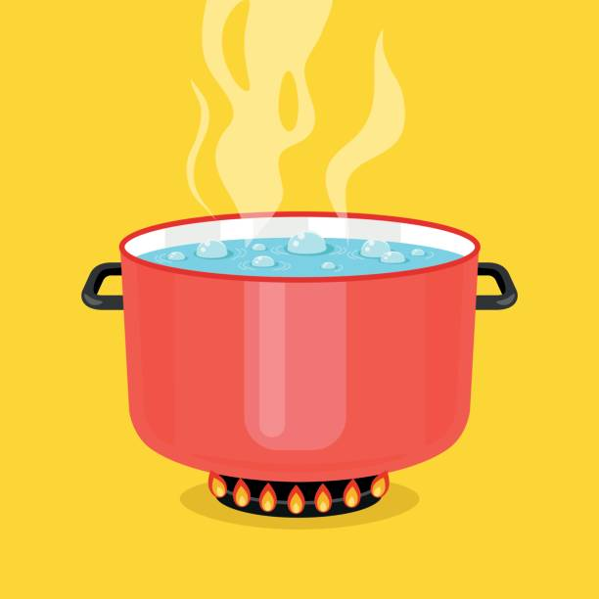
Coba Buat Algoritma
Memasak atau merebus air

Slide 9
Penyelesaian
Langkah-langkahnya adalah:
mulai
Siapkan panci.
Masukkan air secukupnya ke dalam panci.
tutup panci tersebut.
letakkan panci tersebut di atas kompor.
Hidupkan kompor.
Apabila air sudah mendidih, lalu matikan kompor.
Angkat panci tersebut dari kompor.
Selesai

Slide 10
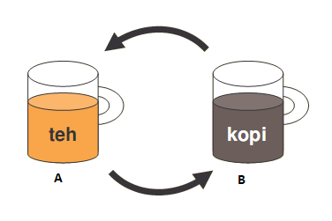
Coba Buat Algoritma
Memindahkan Air di dalam gelas

Slide 11
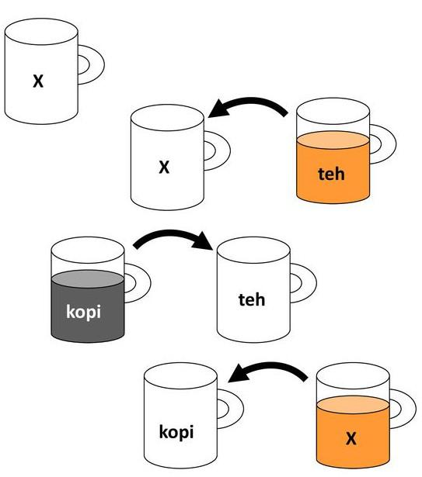
Penyelesaian
Langkah-langkahnya adalah:
Mulai
Siapkan gelas kosong sebagai cadangan
Tuangkan gelas yang berisi teh ke gelas cadangan
Tuangkan gelas yang berisi kopi ke gelas yang awalnya dipakai teh
Tuangkan isi gelas cadangan ke gelas yang awalnya berisi kopi
Selesai

Slide 12
Coba Buat Algoritma
Menghitungkan luas dan keliling lingkaran
Rumus:
Luas = π × r x r
Keliling = 2 × π × r,
π = 22/7 atau 3.14
Jari jari

Slide 13
Penyelesaian
Langkah langkahnya adalah
Mulai
masukan jari-jari
cek jari-jari nya habis dibagi 7
Jika “ya” maka π = 22/7
Jika “tidak“ maka π = 3,14
hitung luas = π x jari-jari x jari-jari
hitung keliling = 2 x π x jari-jari
cetak luas dan jadi-jari
selesai

Slide 14
Coba Buat Lagi
Terdapat variabel x dan y, masing-masing memiliki nilai tertentu. Buat algoritma menentukan manakah di antara x dan y yang memiliki nilai terbesar!
Terdapat variable x, buat algoritma untuk menentukan apakah x bilangan ganjil atau genap!

Slide 15
Apakah Jadi Seperti ini
Kasus 1
Jika x > y, maka x memiliki nilai terbesar.
Jika tidak, maka y memiliki nilai terbesar.
Kasus 2
Jika sisa bagi x dengan 2 adalah 0, maka x bilangan genap.
Jika tidak, maka x bilangan ganjil.

Slide 16
Notasi Algoritma
Pseudocode
cara penulisan algoritma yang hampir menyerupai Bahasa Pemrograman, namun Pseudocode ditulis lebih sederhana dengan menggunakan bahasa baku yang mudah dipahami oleh manusia
Flowchart
Contoh Pseudocode:
Jika x > 50 make:
Output “Lulus”
Jika tidak maka:
Output “Tidak lulus”
Notes:
Notasi algoritma adalah hal dasar yang musti diketahui oleh setiap orang yang membangun suatu program, karena dalam notasi algoritma itulah terdapat kerangka-kerangka suatu program yang akan dibangun.
https://blogbugabagi.blogspot.com/2020/03/notasi-penulisan-algoritma-deskriptif.html#:~:text=Notasi%20algoritma%20adalah%20hal%20dasar,suatu%20program%20yang%20akan%20dibangun.&text=Tidak%20ada%20aturan%20yang%20baku,adalah%20mudah%20dibaca%20dan%20dipahami.
Pseudocode adalah cara penulisan algoritma yang hampir menyerupai Bahasa Pemrograman, namun Pseudocode ditulis lebih sederhana dengan menggunakan bahasa baku yang mudah dipahami oleh manusia
tujuan menggunakan Pseudocode dalam mendeskripsikan suatu algoritma supaya programer dapat memahami suatu kerangka awal (ide) suatu program dengan jelas, meskipun programmer tersebut belum bisa memahami bahasa pemrograman yang akan digunakan

Slide 17
Mengapa Notasi Algoritma ?
Seragam
Mudah dipahami
Mudah dikomunikasi
Teknis
Mendekati bahasa program
Mudah dikonversi ke bahasa program

Slide 18
FLOWCHART

Slide 19
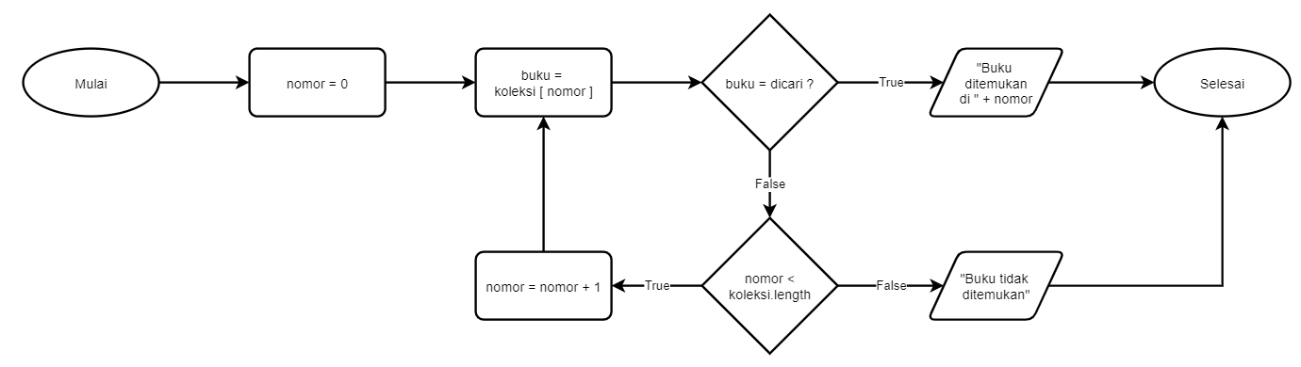
Flowchart
Flowchart adalah adalah suatu bagan dengan simbol-simbol tertentu yang menggambarkan urutan proses secara mendetail dan hubungan antara suatu proses (instruksi) dengan proses lainnya dalam suatu program.

Slide 20
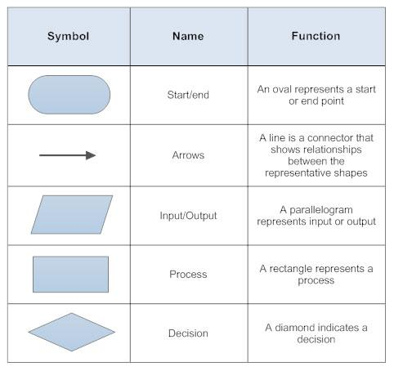
Symbols Flowchart
https://www.smartdraw.com/flowchart/flowchart-symbols.htm

Slide 21
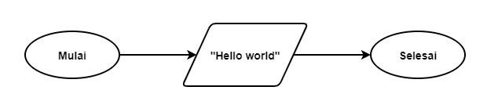
Simbol Dasar
Harus ada
Harus ada
console.log(“Hello World”)

Slide 22
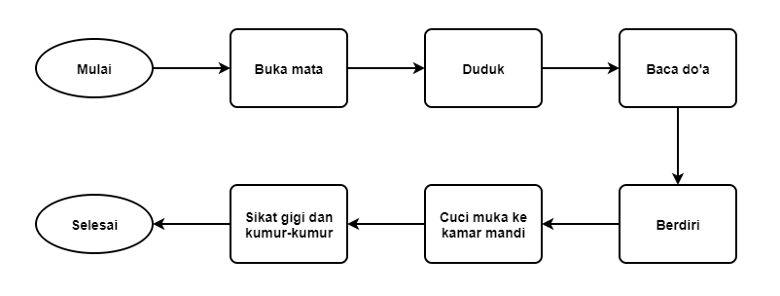
Contoh Flowchart
Ketika Bangun Tidur

Slide 23
Latihan Flowchart
Menghitung luas dan keliling lingkaran (contoh: flowchart)
Menghitung luas permukaan dadu

Slide 24
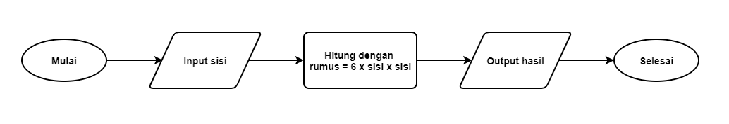
Pembahasan Latihan
Menghitung Luas Permukaan Dadu
Sederhana
Input proses sederhana output
Input
Jelas, mudah ditebak, satuan tidak signifikan
Proses
Mengandalkan rumus
Output
Jelas, sesuai dengan input
Notes:
tadi kita sudah coba untuk membuat sebuah flowchart menghitung luas dan keliling lingkaran dan luas dadu
tadi beberapa sudah saya review, dan memang ada beberapa hal yang harus kita samakan
karena memang untuk pengimplementasian flowchart itu berbeda-beda ya yang penting bisa dibaca saja
tapi masalahnya jika tidak ada standar akan terlalu atau terlampau berbeda
input
- format input (single, multiple format) : misalnya, ketika inputannya bisa number atau string
- sanitizing, validating: jadi, apa sih, input yang benar-benar kita butuhkan, kalo number ada sanitasi atau validasi untuk number
- error handling: ketika inputannya tidak sama dengan apa yang dibutuhkan program itu harus seperti apa
proses:
- general & spesifik: misal kita tadi buat luas permukaan dadu, yang berarti spesifik hanya untuk luas permukaan dadu 1
proses, kalau ada proses lain, itu debedakan prosesnya
- jangan berulang2, jika ada proses yang sama, silakan menggunakan proses tersebut berkali-kali,
jadi jangan sampai ada perhitungan luas permukaan dadu, di proses sebelumnya, eh ternyata didepan ada perhitungan luas
permukaan dadu lagi, itu jangan sampai ya

Slide 25
Tips Memperjelas Flowchart
Input
Format input (single, multiple format)
Sanitizing, validating
Error handling
Proses
General to Specific
Don’t repeat
Output
Format output
Standardized

Slide 26
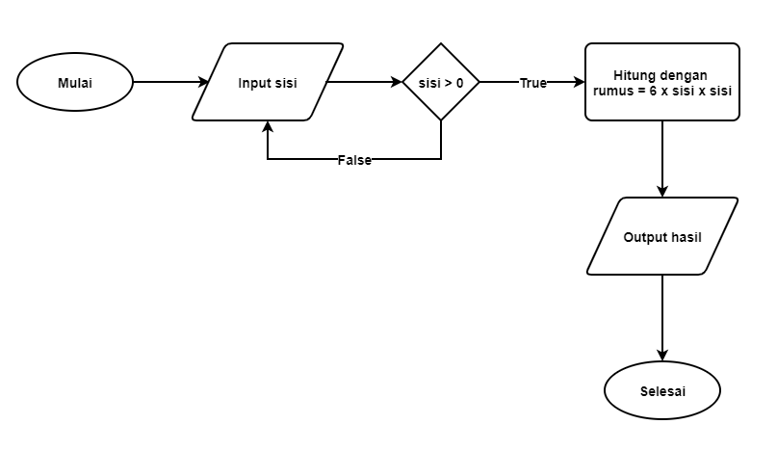
Menghitung Luas Permukaan Dadu

Slide 27
Latihan #1 Reverse String
Inputkan sebuah String, kemudian urutkan terbalik String tersebut. Outputkan hasilnya!
Contoh:
Input: Javascript
Output: tpircsavaJ

Slide 28
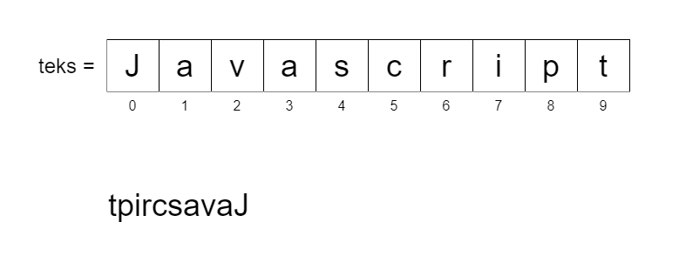
Apa yang Anda pahami? (Model #1)

Slide 29
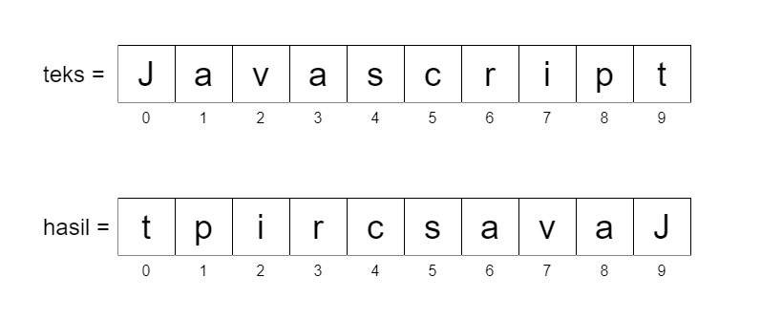
Ataukah seperti ini? (Model #2)

Slide 30
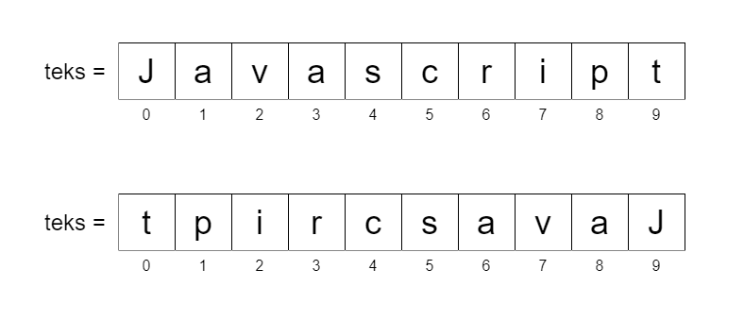
Ataukah yang ini? (Model #3)

Slide 31
Perjelas algoritmanya! (Model #1)
Input
Teks dalam bentuk String
Proses
Reverse iteration
Output
Teks dalam bentuk String

Slide 32
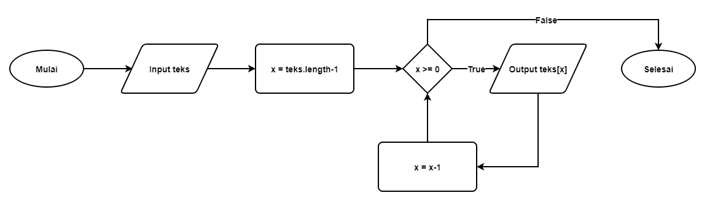
Hasil Flowchart Latihan #1

Slide 33
Tugas
Buatlah Algoritma dan Flowchart dari soal dibawah ini:
Deteksi Palindrom
Diberikan sebuah teks, periksa apakah kata tersebut adalah palindrom atau tidak. Misalnya teks “Malam”, output = palindrom.
Reverse Words
Diberikan sebuah kalimat, ubah urutan kata-kata di dalam kalimat menjadi terbalik. Misalnya kalimat “Saya belajar Javascript”, output “Javascript belajar Saya”
Dikumpulkan dalam bentuk link google drive dan file disimpan dalam bentuk gambar.

